Slide 1
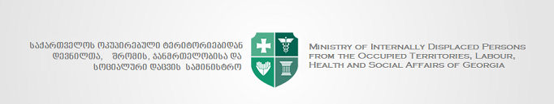
შრომის პირობების ინსპექტირების დეპარტამენტი
ერთად შევქმნათ უსაფრთხო სამუშაო გარემო!
www.moh.gov.ge
Facebook Page: შრომის ინსპექცია / Georgian Labour Inspection
2019 წელი

Slide 2

მიმოხილვა
შრომის პირობების ინსპექტირების დეპარტამენტის
ინსტიტუციური განვითარება
დეპარტამენტის სტრუქტურა
ძირითადი ამოცანები და კომპეტენცია
შრომის ინსპექტორთა პროფილები, დეპარტამენტი გენდერულ ჭრილში
სამომავლო გეგმები
მიმდინარე პროცესები

Slide 3
შრომის პირობების ინსპექტირების დეპარტამენტის ინსტიტუციური განვითარება
*2006 წელს სახელმწიფო ,,დერეგულირების პოლიტიკის ‘’ ფარგლებში გაუქმდა შრომის სახელმწიფო ინსპექცია, რამაც გამოიწვია მნიშვნელოვანი პრობლემები შრომის უსაფრთხოების მიმართულებით.
ინსტიტუტის გაუქმება არაერთხელ გამხდარა კრიტიკის საფუძველი ადგილობრივი და საერთაშორისო ინსტიტუტების მხრიდან.
2015 წლის 2 მარტი - შეიქმნა შრომის პირობების ინსპექტირების დეპარტამენტი, რომელიც ახორციელებს სახელმწიფო ზედამხედველობას
იძულებითი შრომისა და შრომითი ექსპლუატაციის პრევენციის და მათზე რეაგირების მიზნით სახელმწიფო ზედამხედველობის განხორციელების მიმართულებით
საქართველოს მთავრობის 2016 წლის 7 მარტის N112 დადგენილება;
სამუშაო ადგილზე შრომის პირობების ინსპექტირების მიმართულებით
შრომის პირობების ინსპექტირების 2019 წლის სახელმწიფო პროგრამა N682
„შრომის უსაფრთხოების შესახებ“ საქართველოს ორგანული კანონი

Slide 4
დეპარტამენტის სტრუქტურა
შრომის პირობების ინსპექტირების დეპარტამენტი
ინსპექტირების სამმართველო
მონიტორინგისა და ზედამხედველობის სამმართველო
დღევანდელი მონაცემებით დეპარტამენტში დასაქმებულია 37 პირი, რომელთაგანაც 4 საშტატო ერთეულია და 33 შრომითი ხელშეკრულებით დასაქმებული პირი-შრომის ინსპექტორი
მიმდინარე გამოწვევების ფონზე იგეგმება ინსპექტორთა 100 ერთეულამდე გაზრდა

Slide 5
დეპარტამენტის სტრუქტურა
2019 წლის იანვრიდან განხორციელდა ინსპექტორების დანაწილება სექტორული მიმართულებით. დაგეგმილია დამატებით, ექსპერტული ცოდნის მინიჭების მიზნით სპეციალიზირებული სწავლებები, სხვადასხვა სექტორული მიმართულები
დეპარტამენტი დაკომპლექტებულია სხვადასხვა პროფილის წარმომადგენლებით
მშენებელი-ინჟინრები
სამთო ინჟინრები
ბიზნეს ინჟინრები
სან.ჰიგიენისტები და ზოგადი პროფილის ექიმები
სხვა ტექნიკური პროფილის წარმომადგენლები
იურისტები
სოციალ-პოლიტიკური მეცნიერებების წარმომადგენლები
ევროინტეგრაციისა და საერთაშორისო ურთიერთობების სპეციალისტი

Slide 6
დეპარტამენტი გენდერულ ჭრილში

Slide 7
სტატისტიკა
წყარო: შრომის პირობების ინსპექტირების დეპარტამენტის ანგარიში

Slide 8
საქართველოს ორგანული კანონი
„შრომის უსაფრთხოების შესახებ“
2019 წლის 19 თებერვალს განახლებული რედაქციით დამტკიცდა ახალი ორგანული კანონი:
(დაფუძნებულია 89/391/EEC ევროსაბჭოს ჩარჩო დირექტივაზე)
2019 წლის 1 სექტემბრიდან გავცელდება ეკონომიკური საქმიანობის ყველა დარგის მიმართ: საქართველოს ორგანული კანონით „საქართველოს შრომის კოდექსი“ და „საჯარო სამსახურის შესახებ“ საქართველოს კანონით მოწესრიგებულ შრომით ურთიერთობებზე
ქიმიურ და ფიზიკურ ფაქტორებს დაემატა ბიოლოგიური ფაქტორები
გაიზარდა ზედამხედველი ორგანოს მანდატი
დეტალურად გაიწერა ადმინისტრაციული სახდელის ოდენობა;
დეპარტამენტის მიერ შემუშავდა შემდეგი კანონქვემდებარე აქტები:
„საქართველოს შრომის, ჯანმრთელობისა და სოციალური დაცვის სამინისტროს მიერ გამოსაყენებელი ადმინისტრაციული სამართალდარღვევის ოქმის ფორმის, მისი შევსებისა და წარდგენის წესის, სააღსრულებო ფურცლის ფორმის დამტკიცების შესახებ“.
მომეტებული საფრთხის შემცველი, მძიმე, მავნე და საშიშპირობებიანი სამუშაოების ჩამონათვალი;
შერჩევითი კონტროლის წესი და პირობები.
შრომის უსაფრთხოების სპეციალისტის აკრედიტირებული პროგრამის მოცულობა, განხორციელების წესი და პირობები;
პროფესიული დაავადებების აღრიცხვის, მოკვლევისა და ანგარიშგების წესი;
სამუშაო სივრცეში მომხდარი უბედური შემთხვევების რეგისტრაციის, მოკვლევისა და ანგარიშგების წესი.

Slide 9
მიმდინარე პროცესები
ასოცირების ხელშეკრულება შრომის უსაფრთხოების სფეროში მოიცავს 26 დირექტივას.
2019 -2022 წლებისთვის მისაღები დირექტივების (ჯამში შრომის უსაფრთხოების მიმართულებით 16 დირექტივა და შრომითი უფლებების მიმართულებით 8 დირექტივა) დამუშავება და ტრანსპოზიციისთვის მომზადება დაგეგმილია EU TWINNING Project-ის ფარგლებში, რომელსაც ახორციელებს „ევროკავშირის დელეგაცია საქართველოში“
შრომის უსაფრთხოების დირექტივებიდან დამუშავებული და ტრანსპოზიციისთვის მომზადებულია 8.
აღნიშნულიდან 2019-2020 წლებში მისაღები დირექტივებია:
დირექტივა 89/654/EEC სამუშაო ადგილზე უსაფრთხოებისა და ჯანმრთელობის მინიმალური მოთხოვნების შესახებ.
დირექტივა 2009/104/EC სამუშაო ადგილზე მუშაკთა მიერ სამუშაო მოწყობილობების გამოყენებისათვის უსაფრთხოებისა და ჯანმრთელობის მინიმალური მოთხოვნების შესახებ.
დირექტივა 90/270/EEC მონიტორიან დანადგარებთან მუშაობისთვის უსაფრთხოებისა და ჯანმრთელობის მინიმალური მოთხოვნების შესახებ.
დირექტივა 89/656/EEC სამუშაო ადგილზე მუშაკთა მიერ პერსონალური დამცავი აღჭურვილობის გამოყენებისთვის უსაფრთხოებისა და ჯანმრთელობის მინიმალური მოთხოვნების შესახებ.
დირექტივა 92/58/EEC სამუშაოზე უსაფრთხოებასა და/ან ჯანმრთელობასთან დაკავშირებული ნიშნების განთავსების მიზნით მინიმალური მოთხოვნების შესახებ.
დირექტივა 92/91/EEC ბურღვის მეშვეობით მინერალების მოპოვების ინდუსტრიებში მუშაკთა უსაფრთხოებისა და ჯანმრთელობის დაცვის სრულყოფისთვის მინიმალური მოთხოვნების შესახებ.
დირექტივა 92/104/EEC ზედაპირზე და მიწის ქვეშ მინერალების მოპოვების ინდუსტრიებში მუშაკთა უსაფრთხოებისა და ჯანმრთელობის დაცვის სრულყოფისთვის მინიმალური მოთხოვნების შესახებ.

Slide 10
მიმდინარე პროცესები
შრომითი უფლებების მიმართულებით 2019-2020 წლებში მისაღები დირექტივებია:
დირექტივა 2001/23/EC - დასაქმებულთა უფლებები ბიზნესის ან წილების ტრანსფერისას;
დირექტივა 98/59/EC - მასობრივი დათხოვნის შესახებ;
დირექტივა 91/383/EEC - სრულ და ნახევარგანაკვეთზე დასაქმებულთა შრომის უსაფრთხოებისა და ჯანმრთელობის დაცვის ზომების გაუმჯობესების ხელშეწყობაზე.
დირექტივა 2003/88/EC - სამუშაო დროის ორგანიზების ცალკეულ ასპექტებზე.
ორგანული კანონით დასამტკიცებელ/მისაღები ნორმატიული აქტების შემუშავება (შესაბამისობაშია ევროდირექტივებთან);
დეპარტამეტნი SOCIEUX+-ის (ევროკავშირის მხარდაჭერის პროექტი სოციალური დაცვის, შრომისა და დასაქმების მიმართულებით) ტექნიკური მხარდაჭერის პროექტში ჩაერთო, რომლის მიზანს წარმოადგენს საქართველოში მოქმედ ბიზნეს გაერთიანებებისა და სავაჭრო პალატებისთვის შრომის უსაფრთხოებისა და ჯანმრთელობის დაცვის მიმართულებით ცნობიერების ამაღლება. ასევე შრომის ინსპექტორების ტექნიკური უნარების განვითარება.

Slide 11
მიმდინარე პროცესები
განხორციელდება ინსპექციის რებრენდინგი, შემუშავდება სლოგანი, შეიქმნა შრომის ინსპექციის FACEBOOK გვერდი და დაიგეგმება სხვადასხვა პიარ-კამპანიები, რაც ინსპექციის ცნობადობას შეუწყობს ხელს;
შრომის საერთაშორისო ორგანიზაციის მხარდაჭერით, ინსპექტირების პროცესის გამჭვირვალობისა და დეპარტამენტის ფუნქციონირების ეფექტურობის ამაღლების მიზნით, დეპარტამენტს გადაეცა 40 ერთეული პლანშეტური კომპიუტერი. მიმდინარეობს მოლაპარაკებები და შესაბამისი პროგრამული უზრუნველყოფისთვის;
ინსპექტორები აღიჭურვენ სამხრე კამერებით, რომლებიც მუდმივ კავშირში იქნებიან ცენტრალურ სასერვერო სისტემასთან. აღნიშნული კამერები და პლანშეტური კომპიუტერები ხელს შეუწყობს კორუფციის რისკების მინიმუმამდე დაყვანასა და პროცესის გამჭვირვალობას.

Slide 12
მიმდინარე პროცესები
ILO-თან მიმდინარეობს თანამშრომლობა შემდეგი მიმართულებით:
შრომის ინსპექციის საქმიანობისთვის დაგეგმვისა და მონიტორინგის სახელმძღვანელოსა და სტანდარტული ოპერაციული პროცედურების შემუშავება-SOP;
შრომის ინსპექციის მართვის ელექტრონული სისტემის განვითარება -LIMS;
სამუშაო ადგილზე უბედური შემთხვევის დაზღვევის წესებისა და პროცედურების შემუშავება;
ინსპექტორთა გადამზადება;
IOM - თან თანამშრომლობით დეპარტამენტი ტრეფიკინგის/იძულებითი შრომის მიმართულებით კანონის ეფექტური აღსრულების მექანიზმის დანერგვის მიზნით უზრუნველყოფს არსებული მეთოდოლოგიის შეცვლას.

Slide 13
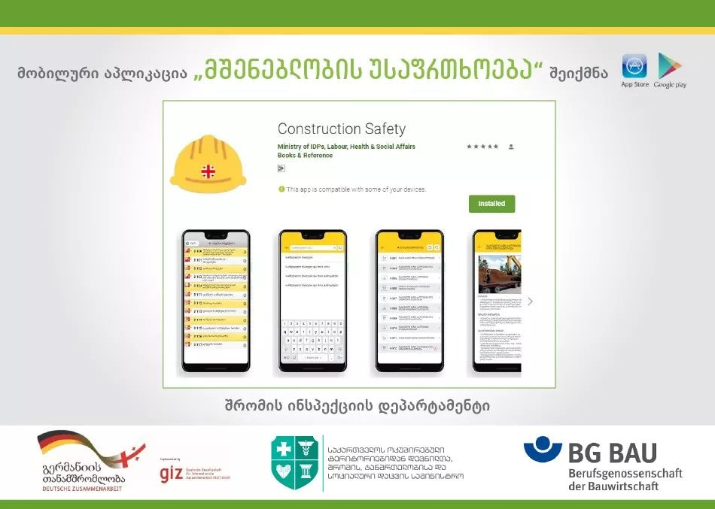
მიმდინარე პროცესები
✔საქართველოს ოკუპირებული ტერიტორიებიდან დევნილთა, შრომის, ჯანმრთელობისა და სოციალური დაცვის სამინისტროს მიერ შეიქმნა BG BAU-ს აპლიკაციის BAUSTEINE ქართული ვერსია “მშენებლობის უსაფრთხოება“ სმარტფონებისთვის, „კერძო სექტორის განვითარება და პროფესიული განათლება სამხრეთ კავკასიაში“ (PSD TVET SC) პროგრამის დახმარებით, რომელსაც გერმანიის საერთაშორისო თანამშრომლობის საზოგადოება (GIZ) ახორციელებს.
📌აპლიკაციის მიზანია საქართველოში მშენებლობაზე უსაფრთხოების კულტურის ხელშეწყობა.
✔აპლიკაცია შეიქმნა ქართული და გერმანული კანონმდებლობისა და ევროკავშირის სტანდარტების საფუძველზე. წარმოდგენილი კონცეფცია ეფუძნება გერმანულ მოდელს, რომელიც მორგებულია ქართულ გარემოზე.
აპლიკაცია ხელმისაწვდომია IOS და ANDROID სისტემის მქონე სმარტფონებისთვის

Slide 14
სამომავლო გეგმები
„შრომის უსაფრთხოების შესახებ“ საქართველოს ორგანული კანონიდან გამომდინარე კანონქვემდებარე აქტების მომზადება;
შრომის ინსპექციის ინსტიტუციონალიზაცია - 2019 წლის 1 სექტემბრამდე ახალი ორგანული კანონის მიხედვით უნდა შემუშავდეს საჯარო სამართლის იურიდიულ პირად გასვლის გეგმა;
ასოცირების ხელშეკრულებით ნაკისრი ვალდებულებები - შრომის უსაფრთხოების მიმართულებით 26 ევროდირექტივის მომზადება ტრანსპოზიციისთვის; (ევროკავშირის დელეგაცია საქართველოში ახორციელებს EU TWINNING Project-ს, რომლის მთავარი ბენეფიციარი შრომის პირობების ინსპექტირების დეპარტამენტია. პროექტი მიზნად ისახავს 2019-2022 წლებისთვის მისაღები დირექტივების საქართველოს კანონმდებლობაში ტრანსპოზიციისთვის მომზადებასა და დამუშავებას);
საქართველოს ორგანულ კანონში „საქართველოს შრომის კოდექსი“ განხორციელდება ცვლილება, რომლითაც ზედამხედველ ორგანოდ განისაზღვრება შრომის ინსპექცია. აღნიშნული მუხლი ამოქმედდება ეტაპობრივად, სექტორების იდენტიფიცირების საფუძველზე, რომელზეც 2020 წლიდან გავრცელდება ზემოხსენებული, ხოლო 2022 წლიდან კი დაფარავს ეკონომიკური საქმიანობის ყველა სფეროს;
ინსპექტორების რაოდენობის გაზრდა (100 ერთეულამდე), გადამზადება, კვალიფიკაციის ამაღლება, სერტიფიცირება და მატერიალურ-ტექნიკური საშუალებებით აღჭურვა;
მოკლევადიანი და გრძელვადიანი განვითარების სტრატეგიის შექმნა, რომელიც მუდმივი რევიზიის ფარგლებში შესაბამისობაში მოვა ევროდირექტივებთან და სხვა მაღალი საზოგადოებრივი ინტერესის მქონე საკითხებთან;
ელექტრონული საქმისწარმოების პროცესზე გადასვლა (LIMS-შრომის ინსპექტორთა მართვის სისტემა)
ვებ-გვერდის, Youtube -არხის შექმნა;
14

Slide 15
მადლობა ყურადღებისთვის!
მის.:აკ. წერეთლის გამზ. 144; თბილისი 0119; საქართველო
ოფისი:| Office: +995 (0322) 251 00 11 (1631; 1664)
Facebook Page: შრომის ინსპექცია / Georgian Labour Inspection
ელ. ფოსტა:| E-mail: info@moh.gov.ge
www.moh.gov.ge

